Slide 1
Стажировки и тренинги по продуктам собственного производства

Slide 2
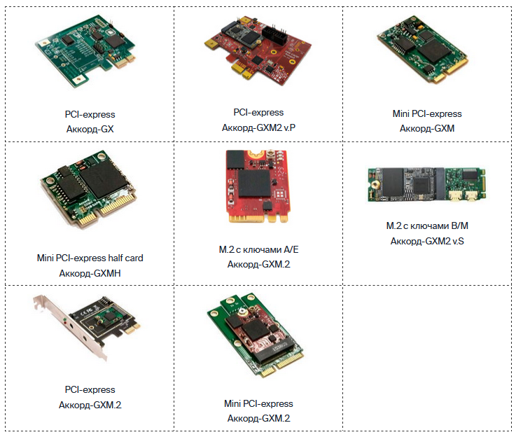
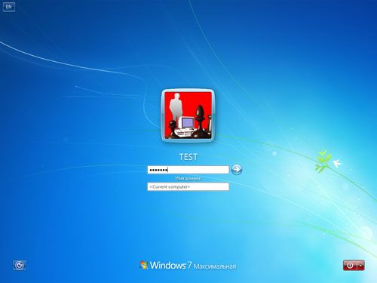
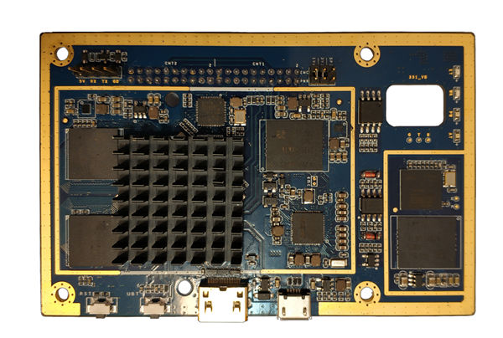
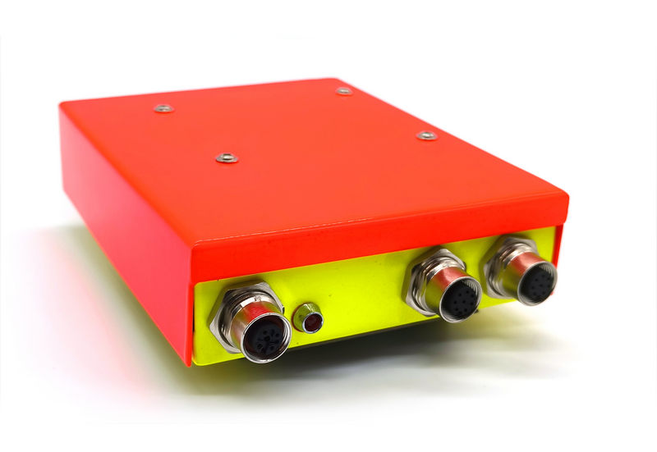
СТАЖИРОВКИ
Цель: изучение особенностей применения и администрирования продуктов ОКБ САПР
Место проведения: ОКБ САПР
Продолжительность: от 8 к.ч. (1 день) и более (по желанию Заказчика)
Возможны стажировки по всем продуктам производства компании ОКБ САПР:
по уже существующим программам (они на следующем слайде)
по специально подготовленной для целей Заказчика программе (обсуждается индивидуально)
Аккорд-Win32/64 (К) TSE
Аккорд-Х/ХL/Х K
Аккорд-KVM,
Аккорд-В. + Сегмент-В.
и т.д.
m-TrusT
Trust-in-Motion
* к.ч. – консультационный час = 45 мин.

Slide 3
Программы стажировок
№ | Наименование программы | Продолжительность, к.ч.*
1 | Применение и администрирование продуктов ОКБ САПР | 49
2 | Применение и администрирование ПАК СЗИ от НСД семейства «Аккорд» | 34,5
3 | Защита виртуальных инфраструктур на основе ПАК «Аккорд-В.» и «Сегмент-В.» | 18
4 | Технологии защищенного применения служебных USB-накопителей | 8,5
5 | Технология доверенного сеанса связи и средство обеспечения доверенного сеанса связи “МАРШ!” | 8
6 | Применение и администрирование защищенных микрокомпьютеров МКТ | 68
СТАЖИРОВКИ

Slide 4
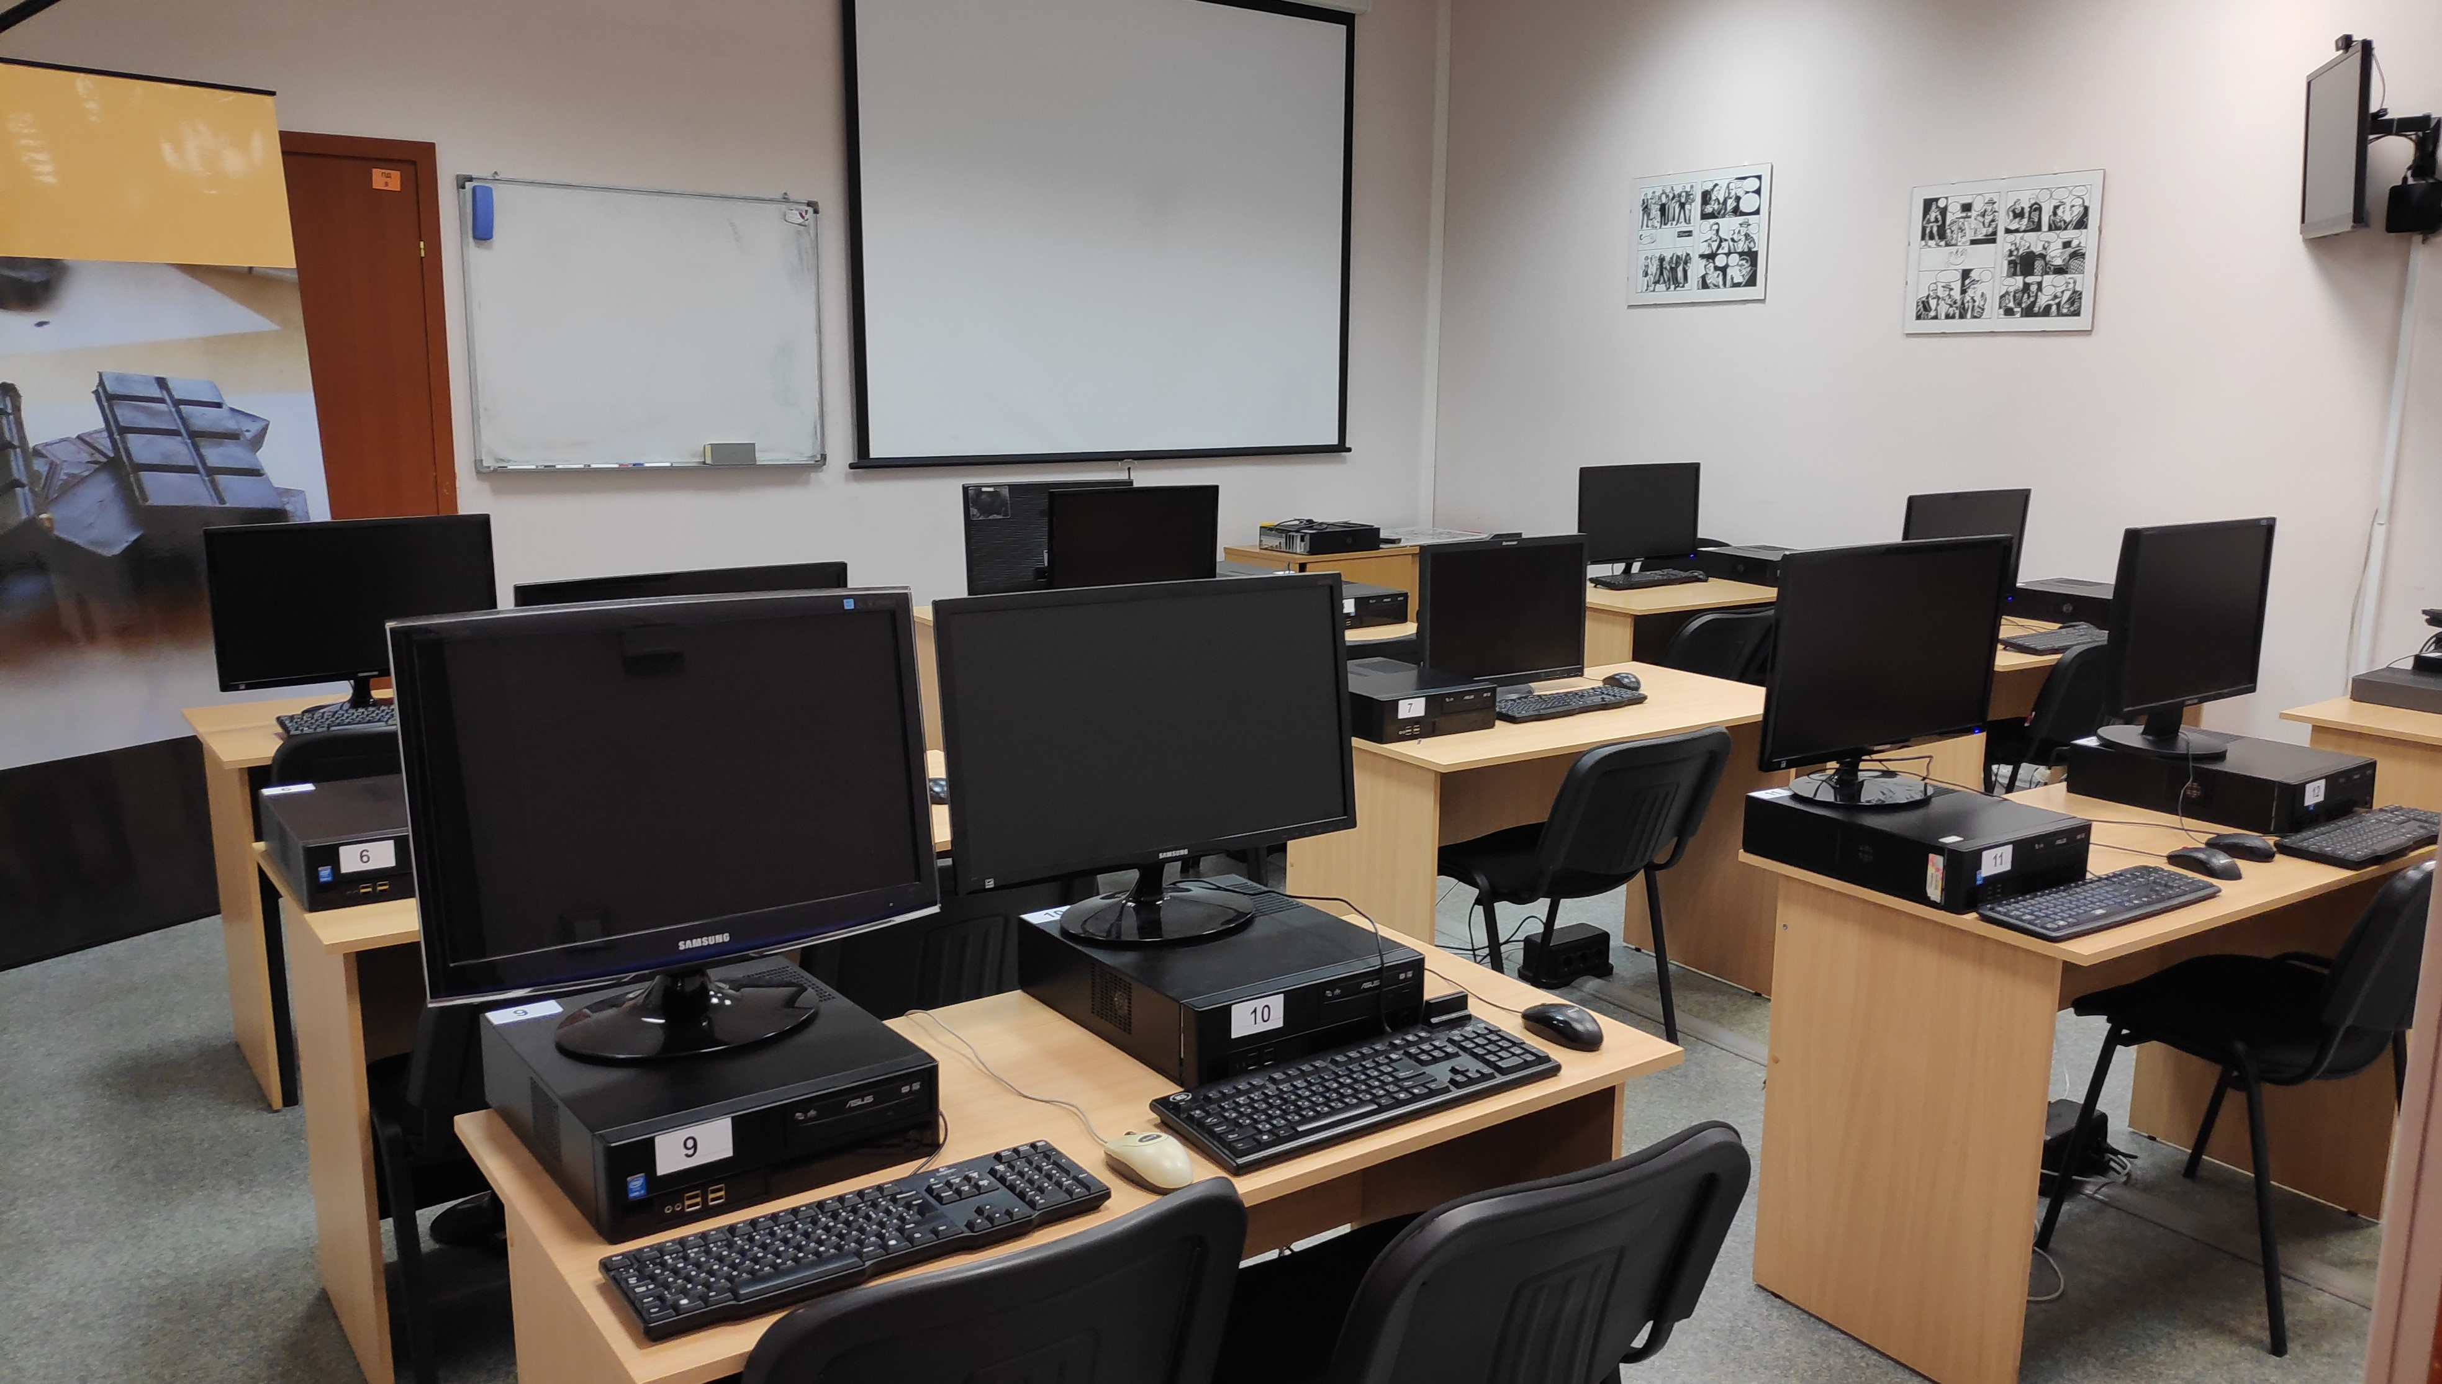
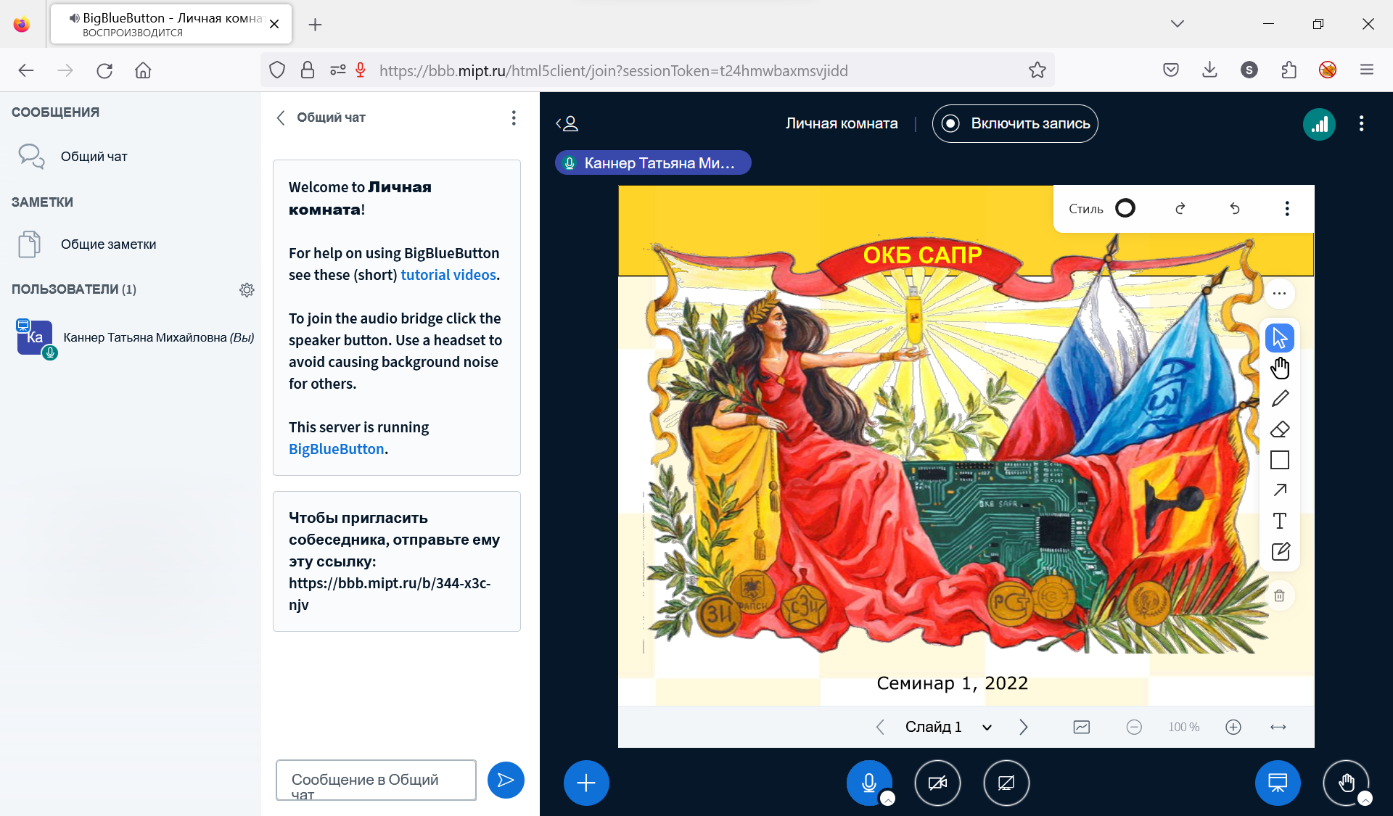
Формы стажировок
ОЧНАЯ
Теоретические и практические занятия проводятся очно на территории компании ОКБ САПР.
СМЕШАННАЯ
Теоретические занятия проводятся дистанционно с применением вебинарной комнаты BBB.
Практические занятия проводятся очно на территории в ОКБ САПР.
ДИСТАНЦИОННАЯ
Теоретические и практические занятия проводятся дистанционно с применением вебинарной комнаты BBB.
СТАЖИРОВКИ

Slide 5
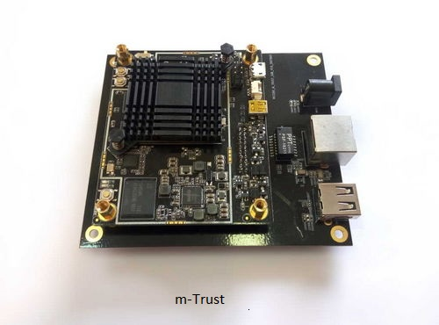
Проведение занятий на стажировках
Занятия проводят ведущие специалисты ОКБ САПР с огромным стажем применения программно-аппаратных СЗИ на специально оборудованных рабочих местах
АРМ ПРЕПОДАВАТЕЛЯ
ПК
Изучаемые продукты производства ОКБ САПР*
Проектор**
Доска**
СТАЖИРОВКИ
АРМ СЛУШАТЕЛЯ
ПК
Изучаемые продукты производства ОКБ САПР*
* – при дистанционной форме стажировки используются виртуальные стенды
** – используются только при очной форме стажировки

Slide 6
Практические занятия на стажировках
ВОЗМОЖНОСТИ ВЗАИМОДЕЙСТВИЯ НЕ ЗАВИСЯТ ОТ ВЫБРАННОЙ ФОРМЫ СТАЖИРОВКИ:
преподаватель демонстрирует работу изучаемого продукта производства ОКБ САПР*
слушатели настраивают и администрируют изучаемый продукт самостоятельно (под контролем преподавателя)*
преподаватель отвечает на возникшие при настройке и администрировании вопросы (приветствуется обсуждение вопросов, возникших при эксплуатации продуктов производства ОКБ САПР на местах, а не только во время стажировки)
дополнительно: возможно проведение круглого стола с разработчиками (для прояснения особенностей/проблем с уже эксплуатируемыми на местах продуктами производства ОКБ САПР)
* – при дистанционной форме стажировки используются виртуальные стенды
СТАЖИРОВКИ

Slide 7
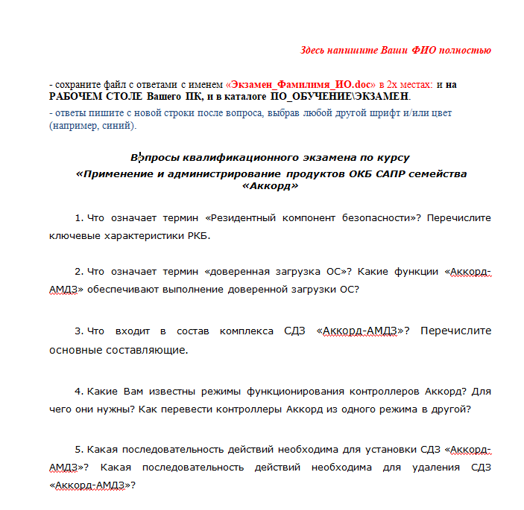
Квалификационный экзамен
Продолжительность: 8 к.ч. (1 день)
Оценивание: по 10-бальной шкале
Квалификационный экзамен по продуктам производства ОКБ САПР можно сдать:
после прохождения стажировки по любой из программ (на следующий день после ее завершения)
без прохождения стажировки: всем желающими (или имеющими необходимость) подтвердить свою квалификацию
СТАЖИРОВКИ

Slide 8
Авторский сертификат
При успешной сдаче квалификационного экзамена слушатель получает сертификат ОКБ САПР:
о прохождении стажировки и сдаче экзамена
или
о сдаче экзамена (если экзамен был сдан без прохождения стажировки)
СТАЖИРОВКИ

Slide 9
Цель: изучение особенностей применения и администрирования продуктов ОКБ САПР
Место проведения: на территории Заказчика (в том числе других Учебных Центров)
Продолжительность: 8-24 к.ч. (1-3 дня) (по желанию Заказчика)
Возможности тренингов:
проводятся по всем продуктам производства компании ОКБ САПР
могут проводится в рамках любых программ повышения квалификации и проф.переподготовки, реализуемых Заказчиком
преподаватели выезжают на место проведения тренинга
ОКБ САПР предоставляет свои продукты на время проведения тренинга
ТРЕНИНГИ

Slide 10
Контакты
На все вопросы охотно ответит
КАННЕР ТАТЬЯНА МИХАЙЛОВНА
Руководитель учебного центра ОКБ САПР
Тел. +7 (926) 235 14 67
E-mail: tatianash@okbsapr.ru
Сайт: https://www.okbsapr.ru
Адрес: г. Москва, 2-ой Кожевнический пер., д.12

Slide 11
Приглашаем к сотрудничеству!

